Slide 1
參加崇拜
vs
參與崇拜

Slide 2
詩 篇 148
148 你 們 要 讚 美 耶 和 華 ！ 從 天 上 讚 美 耶 和 華 ， 在 高 處 讚 美 他 ！
² 他 的 眾 使 者 都 要 讚 美 他 ！ 他 的 諸 軍 都 要 讚 美 他 ！
³ 日 頭 月 亮 ， 你 們 要 讚 美 他 ！ 放 光 的 星 宿 ， 你 們 都 要 讚 美 他 ！
⁴ 天 上 的 天 和 天 上 的 水 ， 你 們 都 要 讚 美 他 ！
⁵ 願 這 些 都 讚 美 耶 和 華 的 名 ！ 因 他 一 吩 咐 便 都 造 成 。
⁶ 他 將 這 些 立 定 ， 直 到 永 永 遠 遠 ； 他 定 了 命 ， 不 能 廢 去 （ 或 譯 ： 越 過 ） 。
⁷ 所 有 在 地 上 的 ， 大 魚 和 一 切 深 洋 ，
⁸ 火 與 冰 雹 ， 雪 和 霧 氣 ， 成 就 他 命 的 狂 風 ，

Slide 3
⁹ 大 山 和 小 山 ， 結 果 的 樹 木 和 一 切 香 柏 樹 ，
¹⁰ 野 獸 和 一 切 牲 畜 ， 昆 蟲 和 飛 鳥 ，
¹¹ 世 上 的 君 王 和 萬 民 ， 首 領 和 世 上 一 切 審 判 官 ，
¹² 少 年 人 和 處 女 ， 老 年 人 和 孩 童 ， 都 當 讚 美 耶 和 華 ！
¹³ 願 這 些 都 讚 美 耶 和 華 的 名 ！ 因 為 獨 有 他 的 名 被 尊 崇 ； 他 的 榮 耀 在 天 地 之 上 。
¹⁴ 他 將 他 百 姓 的 角 高 舉 ， 因 此 他 （ 或 譯 ： 他 使 ） 一 切 聖 民 以 色 列 人 ， 就 是 與 他 相 近 的 百 姓 ， 都 讚 美 他 ！ 你 們 要 讚 美 耶 和 華 ！

Slide 4
1. 親近上帝，來到祂的聖所讚美祂

Slide 5
親近上帝，來到祂的聖所讚美祂
Worship -- Worth + ship
所以敬拜神是指把神應得和配得的
榮耀歸給祂。
hishtaway 有鞠躬、吻手之意，表示謙卑；
proskynein俯伏跪拜

Slide 6
John E Burkhart：
禮拜是對上帝過去所完成，現在正在進行以及未來所應許之事的讚美與回應。禮拜包含了感謝，再聆聽與宣揚—被造者對永恆的回應。

Slide 7
禮拜：
--上帝顯現自己/呼召我們
--我們回應
--約

Slide 8
詩 篇 98
98 （ 一 篇 詩 。 ） 你 們 要 向 耶 和 華 唱 新 歌 ！ 因 為 他 行 過 奇 妙 的 事 ； 他 的 右 手 和 聖 臂 施 行 救 恩 。
2 耶 和 華 發 明 了 他 的 救 恩 ， 在 列 邦 人 眼 前 顯 出 公 義 ；
3 記 念 他 向 以 色 列 家 所 發 的 慈 愛 ， 所 憑 的 信 實 。 地 的 四 極 都 看 見 我 們 神 的 救 恩 。
4 全 地 都 要 向 耶 和 華 歡 樂 ； 要 發 起 大 聲 ， 歡 呼 歌 頌 ！
5 要 用 琴 歌 頌 耶 和 華 ， 用 琴 和 詩 歌 的 聲 音 歌 頌 他 ！
6 用 號 和 角 聲 ， 在 大 君 王 耶 和 華 面 前 歡 呼 ！
7 願 海 和 其 中 所 充 滿 的 澎 湃 ； 世 界 和 住 在 其 間 的 也 要 發 聲 。
8 願 大 水 拍 手 ； 願 諸 山 在 耶 和 華 面 前 一 同 歡 呼 ；
9 因 為 他 來 要 審 判 遍 地 。 他 要 按 公 義 審 判 世 界 ， 按 公 正 審 判 萬 民 。

Slide 9
詩 篇 95
95 來 啊 ， 我 們 要 向 耶 和 華 歌 唱 ， 向 拯 救 我 們 的 磐 石 歡 呼 ！
2 我 們 要 來 感 謝 他 ， 用 詩 歌 向 他 歡 呼 ！
3 因 耶 和 華 為 大 神 ， 為 大 王 ， 超 乎 萬 神 之 上 。
4 地 的 深 處 在 他 手 中 ； 山 的 高 峰 也 屬 他 。
5 海 洋 屬 他 ， 是 他 造 的 ； 旱 地 也 是 他 手 造 成 的 。
6 來 啊 ， 我 們 要 屈 身 敬 拜 ， 在 造 我 們 的 耶 和 華 面 前 跪 下 。
7 因 為 他 是 我 們 的 神 ； 我 們 是 他 草 場 的 羊 ， 是 他 手 下 的 民 。 惟 願 你 們 今 天 聽 他 的 話 ：

Slide 10
詩 篇 22
3 但 你 是 聖 潔 的 ， 是 用 以 色 列 的 讚 美 為 寶 座 （ 或 譯 ： 居 所 ） 的 。
23 你 們 敬 畏 耶 和 華 的 人 要 讚 美 他 ！ 雅 各 的 後 裔 都 要 榮 耀 他 ！ 以 色 列 的 後 裔 都 要 懼 怕 他 ！

Slide 11
詩 篇 84
84 （ 可 拉 後 裔 的 詩 ， 交 與 伶 長 。 用 迦 特 樂 器 。 ） 萬 軍 之 耶 和 華 啊 ， 你 的 居 所 何 等 可 愛 ！
2 我 羨 慕 渴 想 耶 和 華 的 院 宇 ； 我 的 心 腸 ， 我 的 肉 體 向 永 生 神 呼 籲 （ 或 譯 ： 歡 呼 ） 。
3 萬 軍 之 耶 和 華 ─ 我 的 王 ， 我 的 神 啊 ， 在 你 祭 壇 那 裡 ， 麻 雀 為 自 己 找 著 房 屋 ， 燕 子 為 自 己 找 著 菢 雛 之 窩 。
4 如 此 住 在 你 殿 中 的 便 為 有 福 ！ 他 們 仍 要 讚 美 你 。 （ 細 拉 ）
5 靠 你 有 力 量 、 心 中 想 往 錫 安 大 道 的 ， 這 人 便 為 有 福 ！

Slide 12
2. 紀念主耶穌復活得勝
紀念基督的救贖，赦罪，復活。
Paul W Hoon：基督教之禮拜乃是上帝藉著耶穌基督來啓示祂自己

Slide 13
3. 藉聖靈更明白真理
羅 馬 書 10:17
¹⁷ 可 見 信 道 是 從 聽 道 來 的 ， 聽 道 是 從 基 督 的 話 來 的 。

Slide 14
歌 林 多 前 書 2
9 如 經 上 所 記 ： 神 為 愛 他 的 人 所 預 備 的 是 眼 睛 未 曾 看 見 ， 耳 朵 未 曾 聽 見 ， 人 心 也 未 曾 想 到 的 。
10 只 有 神 藉 著 聖 靈 向 我 們 顯 明 了 ， 因 為 聖 靈 參 透 萬 事 ， 就 是 神 深 奧 的 事 也 參 透 了 。
11 除 了 在 人 裡 頭 的 靈 ， 誰 知 道 人 的 事 ； 像 這 樣 ， 除 了 神 的 靈 ， 也 沒 有 人 知 道 神 的 事 。
12 我 們 所 領 受 的 ， 並 不 是 世 上 的 靈 ， 乃 是 從 神 來 的 靈 ， 叫 我 們 能 知 道 神 開 恩 賜 給 我 們 的 事 。
13 並 且 我 們 講 說 這 些 事 ， 不 是 用 人 智 慧 所 指 教 言 語 ， 乃 是 用 聖 靈 所 指 教 的 言 語 ， 將 屬 靈 的 話 解 釋 屬 靈 的 事 。 （ 或 作 ： 將 屬 靈 的 事 講 與 屬 靈 的 人 ）。

Slide 15
4. 與信徒相交，彼此勸勉—
基督是教會的頭，我們互爲肢體，
要彼此聯系
希 伯 來 書 10:24-25
24 又 要 彼 此 相 顧 ， 激 發 愛 心 ， 勉 勵 行 善 。25 你 們 不 可 停 止 聚 會 ， 好 像 那 些 停 止 慣 了 的 人 ， 倒 要 彼 此 勸 勉 ， 既 知 道 （ 原 文 是 看 見 ） 那 日 子 臨 近 ， 就 更 當 如 此 。

Slide 16
5. 讓身心靈有一個更新的機會
出 埃 及 記 20
1 神 吩 咐 這 一 切 的 話 說 ：
2 我 是 耶 和 華 ─ 你 的 神 ， 曾 將 你 從 埃 及 地 為 奴 之 家 領 出 來 。
3 除 了 我 以 外 ， 你 不 可 有 別 的 神 。
4 不 可 為 自 己 雕 刻 偶 像 ， 也 不 可 做 甚 麼 形 像 彷 彿 上 天 、 下 地 ， 和 地 底 下 、 水 中 的 百 物 。

Slide 17
5 不 可 跪 拜 那 些 像 ， 也 不 可 事 奉 他 ， 因 為 我 耶 和 華 ─ 你 的 神 是 忌 邪 的 神 。 恨 我 的 ， 我 必 追 討 他 的 罪 ， 自 父 及 子 ， 直 到 三 四 代 ；
6 愛 我 、 守 我 誡 命 的 ， 我 必 向 他 們 發 慈 愛 ， 直 到 千 代 。
7 不 可 妄 稱 耶 和 華 ─ 你 神 的 名 ； 因 為 妄 稱 耶 和 華 名 的 ， 耶 和 華 必 不 以 他 為 無 罪 。

Slide 18
8 當 記 念 安 息 日 ， 守 為 聖 日 。
9 六 日 要 勞 碌 做 你 一 切 的 工 ，
10 但 第 七 日 是 向 耶 和 華 ─ 你 神 當 守 的 安 息 日 。 這 一 日 你 和 你 的 兒 女 、 僕 婢 、 牲 畜 ， 並 你 城 裡 寄 居 的 客 旅 ， 無 論 何 工 都 不 可 做 ；
11 因 為 六 日 之 內 ， 耶 和 華 造 天 、 地 、 海 ， 和 其 中 的 萬 物 ， 第 七 日 便 安 息 ， 所 以 耶 和 華 賜 福 與 安 息 日 ， 定 為 聖 日 。

Slide 19

崇拜内容
下行
上行
平行

Slide 20
如何參與？
1. 準備
2. 放下
3. 投入
4. 禱告
5. 認罪悔改
6. 唱詩
7. 聆聽
8. 思想 神的話語
9. 接受差遣
10. 奉獻
11. 與信徒相交
12. 感恩

Slide 21
崇拜有理—
崇拜的聖經依據

Slide 22
崇拜有理—
崇拜的聖經依據
舊約資料
新約記載

Slide 23
一· 舊約資料
1. 西乃事件
2. 聖殿
3. 會堂
4. 節期

Slide 24
1. 西乃事件
出埃及記十九章至二十四章
上帝在西乃山與人立約

Slide 25
出 埃 及 記 24
¹ 耶 和 華 對 摩 西 說 ： 你 和 亞 倫 、 拿 答 、 亞 比 戶 ， 並 以 色 列 長 老 中 的 七 十 人 ， 都 要 上 到 我 這 裡 來 ， 遠 遠 的 下 拜 。
² 惟 獨 你 可 以 親 近 耶 和 華 ； 他 們 卻 不 可 親 近 ； 百 姓 也 不 可 和 你 一 同 上 來 。
³ 摩 西 下 山 ， 將 耶 和 華 的 命 令 典 章 都 述 說 與 百 姓 聽 。 眾 百 姓 齊 聲 說 ： 耶 和 華 所 吩 咐 的 ， 我 們 都 必 遵 行 。
⁴ 摩 西 將 耶 和 華 的 命 令 都 寫 上 。 清 早 起 來 ， 在 山 下 築 一 座 壇 ， 按 以 色 列 十 二 支 派 立 十 二 根 柱 子 ，

Slide 26
⁵ 又 打 發 以 色 列 人 中 的 少 年 人 去 獻 燔 祭 ， 又 向 耶 和 華 獻 牛 為 平 安 祭 。
⁶ 摩 西 將 血 一 半 盛 在 盆 中 ， 一 半 灑 在 壇 上 ；
⁷ 又 將 約 書 念 給 百 姓 聽 。 他 們 說 ： 耶 和 華 所 吩 咐 的 ， 我 們 都 必 遵 行 。
⁸ 摩 西 將 血 灑 在 百 姓 身 上 ， 說 ： 你 看 ！ 這 是 立 約 的 血 ， 是 耶 和 華 按 這 一 切 話 與 你 們 立 約 的 憑 據 。

Slide 27
集體崇拜的基本要素：
a. 上帝主動呼召

Slide 28
集體崇拜的基本要素：
a. 上帝主動呼召
b. 整體的參與

Slide 29
集體崇拜的基本要素：
a. 上帝主動呼召
b. 整體的參與
c. 聆聽上帝的話語

Slide 30
集體崇拜的基本要素：
a. 上帝主動呼召
b. 整體的參與
c. 聆聽上帝的話語
d. 以色列人回應，許諾遵行

Slide 31
集體崇拜的基本要素：
a. 上帝主動呼召
b. 整體的參與
c. 聆聽上帝的話語
d. 以色列人回應，許諾遵行
e. 確定盟約

Slide 32
2. 會幕或聖殿Tabernacle/Temple
上帝臨在祂的子民當中
⁸ 又 當 為 我 造 聖 所 ， 使 我 可 以 住 在
他 們 中 間 。 （出25：8）

Slide 33
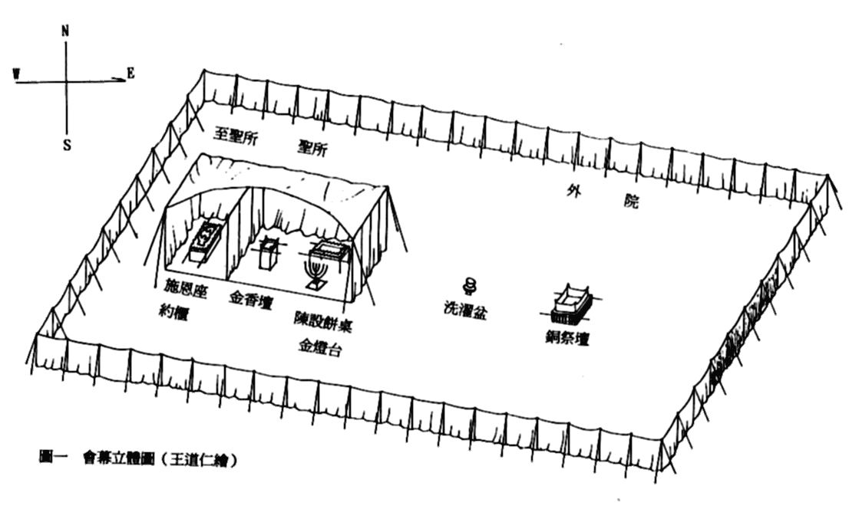

Slide 34
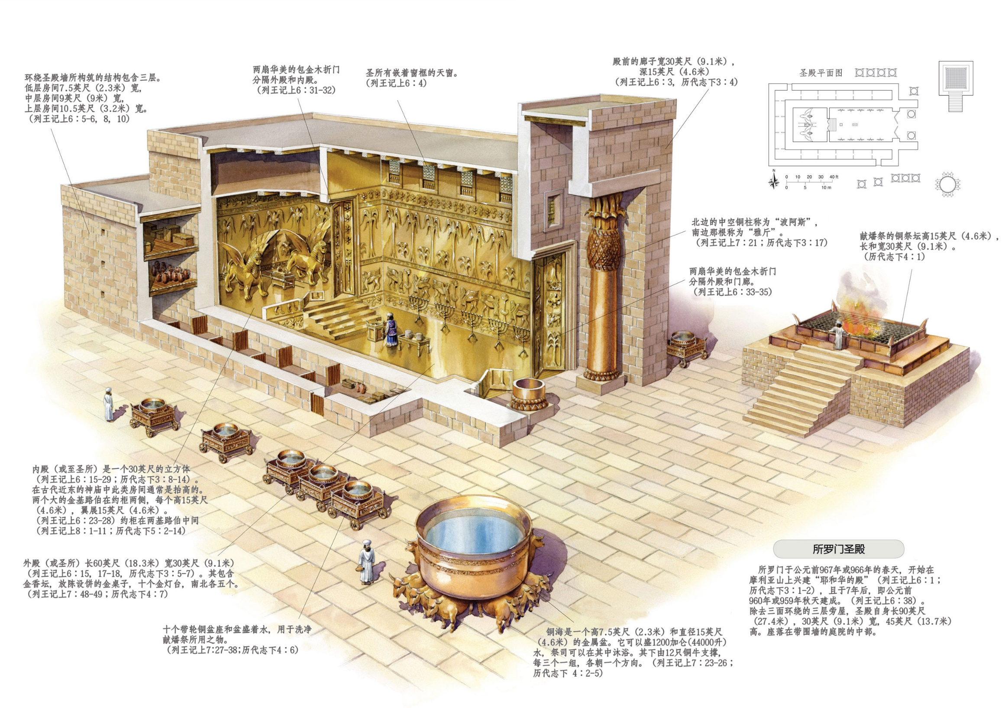

Slide 35
2. 會幕或聖殿Tabernacle/Temple
預表基督
--分別為聖
--獻祭
敬拜上帝是有規有矩的

Slide 36
3. 會堂 Synagogue
猶太人的宗教，教育和社區中心
會堂的崇拜沒有聖禮或祭司
着重誦讀及講解耶和華的話
崇拜程序包括認信，禱告及讀經
（律法書）

Slide 37
4. 節期
紀念上帝的救贖與恩典

Slide 38
4. 節期
紀念上帝的救贖與恩典
a.逾越節

Slide 39
4. 節期
紀念上帝的救贖與恩典
a.逾越節
b.五旬節

Slide 40
4. 節期
紀念上帝的救贖與恩典
a.逾越節
b.五旬節
c.住棚節

Slide 41
舊約的崇拜：
--上帝是創造主，獨一的真神，
無可比擬
--上帝親自啓示祂自己
-- 以出埃及的史實表明上帝的
救贖及恩典

Slide 42
一個在舊約中的崇拜範例：
以賽亞書6:1-9
1 當 烏 西 雅 王 崩 的 那 年 ， 我 見 主 坐 在 高 高 的 寶 座 上 。 他 的 衣 裳 垂 下 ， 遮 滿 聖 殿 。
2 其 上 有 撒 拉 弗 侍 立 ， 各 有 六 個 翅 膀 ： 用 兩 個 翅 膀 遮 臉 ， 兩 個 翅 膀 遮 腳 ， 兩 個 翅 膀 飛 翔 ；

Slide 43
3 彼 此 呼 喊 說 ： 聖 哉 ！ 聖 哉 ！ 聖 哉 ！ 萬 軍 之 耶 和 華 ； 他 的 榮 光 充 滿 全 地 ！
4 因 呼 喊 者 的 聲 音 ， 門 檻 的 根 基 震 動 ， 殿 充 滿 了 煙 雲 。
5 那 時 我 說 ： 禍 哉 ！ 我 滅 亡 了 ！ 因 為 我 是 嘴 唇 不 潔 的 人 ， 又 住 在 嘴 唇 不 潔 的 民 中 ， 又 因 我 眼 見 大 君 王 ─ 萬 軍 之 耶 和 華 。

Slide 44
6 有 一 撒 拉 弗 飛 到 我 跟 前 ， 手 裡 拿 著 紅 炭 ， 是 用 火 剪 從 壇 上 取 下 來 的 ，
7 將 炭 沾 我 的 口 ， 說 ： 看 哪 ， 這 炭 沾 了 你 的 嘴 ， 你 的 罪 孽 便 除 掉 ， 你 的 罪 惡 就 赦 免 了 。

Slide 45
8 我 又 聽 見 主 的 聲 音 說 ： 我 可 以 差 遣 誰 呢 ？ 誰 肯 為 我 們 去 呢 ？ 我 說 ： 我 在 這 裡 ， 請 差 遣 我 ！
9 他 說 ： 你 去 告 訴 這 百 姓 說 ： 你 們 聽 是 要 聽 見 ， 卻 不 明 白 ； 看 是 要 看 見 ， 卻 不 曉 得 。

Slide 46
一個在舊約中的崇拜範例：
以賽亞書6:1-9
上帝的臨在
1 當 烏 西 雅 王 崩 的 那 年 ， 我 見 主 坐 在 高 高 的 寶 座 上 。 他 的 衣 裳 垂 下 ， 遮 滿 聖 殿 。

Slide 47
讚美真神
2 其 上 有 撒 拉 弗 侍 立 ， 各 有 六 個 翅 膀 ： 用 兩 個 翅 膀 遮 臉 ， 兩 個 翅 膀 遮 腳 ， 兩 個 翅 膀 飛 翔 ；
3 彼 此 呼 喊 說 ： 聖 哉 ！ 聖 哉 ！ 聖 哉 ！ 萬 軍 之 耶 和 華 ； 他 的 榮 光 充 滿 全 地 ！
4 因 呼 喊 者 的 聲 音 ， 門 檻 的 根 基 震 動 ， 殿 充 滿 了 煙 雲 。

Slide 48
認罪及代禱
5 那 時 我 說 ： 禍 哉 ！ 我 滅 亡 了 ！ 因 為 我 是 嘴 唇 不 潔 的 人 ， 又 住 在 嘴 唇 不 潔 的 民 中 ， 又 因 我 眼 見 大 君 王 ─ 萬 軍 之 耶 和 華 。

Slide 49
上帝赦罪
6 有 一 撒 拉 弗 飛 到 我 跟 前 ， 手 裡 拿 著 紅 炭 ， 是 用 火 剪 從 壇 上 取 下 來 的 ，
7 將 炭 沾 我 的 口 ， 說 ： 看 哪 ， 這 炭 沾 了 你 的 嘴 ， 你 的 罪 孽 便 除 掉 ， 你 的 罪 惡 就 赦 免 了 。

Slide 50
聆聽上主的聖言
8 我 又 聽 見 主 的 聲 音 說 ： 我 可 以 差 遣 誰 呢 ？ 誰 肯 為 我 們 去 呢 ？
回應與奉獻
我 說 ： 我 在 這 裡 ， 請 差 遣 我 ！

